Slide 1
Clase Nº3 6ºA
Educación Física y Salud
Flexibilidad y Resistencia
Profesor Bernardo Valenzuela

Slide 2
Objetivo de Aprendizaje 06:Ejecutar actividades físicas de intensidad moderada a vigorosa que desarrollen la condición física por medio de la práctica de ejercicios de resistencia cardiovascular, fuerza, flexibilidad y velocidad, estableciendo metas de superación personal.
Reglas de cada clase
Lavar manos y cara, antes y despúes de la clase.
Busca un lugar y posición cómoda para participar de la clase, preparando todos los materiales necesarios.
Mantener micrófonos apagados.
Mantener camaras encendidas o foto de perfil propia.
Si tienes problemas de conexión apaga tu cámara pero permanece en la clase.
Pedir la palabra o preguntas y dudas a través del chat.
En el chat se hablan temas que EXCLUSIVAMENTE aludan a la clase o asignatura.
La clase tiene una duración máxima de una hora.

Slide 3
Objetivo de Aprendizaje 06:Ejecutar actividades físicas de intensidad moderada a vigorosa que desarrollen la condición física por medio de la práctica de ejercicios de resistencia cardiovascular, fuerza, flexibilidad y velocidad, estableciendo metas de superación personal.
Repaso clase anterior
En la clase anterior vimos en mayor profundidad de analisis de concepto Fuerza y Velocidad, como cualidades físicas básicas. Es decir como parte de la preparación física general, aspecto importante para toda actividad física y deporte. Pero: ¿Qué es lo que entendemos de cada una?

Slide 4
Objetivo de Aprendizaje 06:Ejecutar actividades físicas de intensidad moderada a vigorosa que desarrollen la condición física por medio de la práctica de ejercicios de resistencia cardiovascular, fuerza, flexibilidad y velocidad, estableciendo metas de superación personal.
Velocidad
Es la capacidad del cuerpo humano de desarrollar o llevar acabo una acción motriz (movimiento o conjunto de estos) en el menor tiempo posible.
Se puede determinar mediante distancia recorrida en el menor tiempo posible, velocidad de reacción frente a un estimulo o la realización de un gesto.

Slide 5
Objetivo de Aprendizaje 06:Ejecutar actividades físicas de intensidad moderada a vigorosa que desarrollen la condición física por medio de la práctica de ejercicios de resistencia cardiovascular, fuerza, flexibilidad y velocidad, estableciendo metas de superación personal.
Fuerza
Es la cualidad física que nos permite vencer una resistencia o un objeto externo, desplazando, levantando o moviendo del lugar, gracias a la contracción de nuestros músculos.
Cuando levantamos una carga u objeto de mucho peso solo una vez, sin tener la capacidad de levantar más veces, estamos hablando de fuerza máxima

Slide 6
Objetivo de Aprendizaje 06:Ejecutar actividades físicas de intensidad moderada a vigorosa que desarrollen la condición física por medio de la práctica de ejercicios de resistencia cardiovascular, fuerza, flexibilidad y velocidad, estableciendo metas de superación personal.
Comenzamos la clase de hoy...

Slide 7
Objetivo de Aprendizaje 06:Ejecutar actividades físicas de intensidad moderada a vigorosa que desarrollen la condición física por medio de la práctica de ejercicios de resistencia cardiovascular, fuerza, flexibilidad y velocidad, estableciendo metas de superación personal.
Flexibilidad
Es la capacidad que permite a cada una de nuestras articulaciones moverse con rango amplio de movimiento.
Esta cualidad comienza a perderse a temprana edad si no se mantiene permanente actividad muscular que la aumente. Es decir, la elasticidad muscular es un factor importante en esta capacidad física.

Slide 8
Objetivo de Aprendizaje 06:Ejecutar actividades físicas de intensidad moderada a vigorosa que desarrollen la condición física por medio de la práctica de ejercicios de resistencia cardiovascular, fuerza, flexibilidad y velocidad, estableciendo metas de superación personal.
En el ambito de la educación física existen 3 tipos de flexibilidad:
1.-Dinámica.
2.-Estática.
3.-Pasiva o asistida.

Slide 9
Objetivo de Aprendizaje 06:Ejecutar actividades físicas de intensidad moderada a vigorosa que desarrollen la condición física por medio de la práctica de ejercicios de resistencia cardiovascular, fuerza, flexibilidad y velocidad, estableciendo metas de superación personal.
1.- Dinámica
Es aquel movimiento o conjunto de movimientos en el que se necesitan un número mínimo de repeticiones e intensidad para lograr un estiramiento muscular “activo”.

Slide 10
Objetivo de Aprendizaje 06:Ejecutar actividades físicas de intensidad moderada a vigorosa que desarrollen la condición física por medio de la práctica de ejercicios de resistencia cardiovascular, fuerza, flexibilidad y velocidad, estableciendo metas de superación personal.
2.- Estática
Es aquel trabajo de flexibilidad donde el o la estudiante debe realizar un estiramiento por si solo, manteniendo una posición por 20 a 30 segundos, estirando una o más porciones musculares.

Slide 11
Objetivo de Aprendizaje 06:Ejecutar actividades físicas de intensidad moderada a vigorosa que desarrollen la condición física por medio de la práctica de ejercicios de resistencia cardiovascular, fuerza, flexibilidad y velocidad, estableciendo metas de superación personal.
3.-Pasiva o asistida
Se utiliza en deportes en movimientos específicos o en sesiones de terapias y rehabilitación, según la lesión o grupo muscular a recuperar. En este tipo de trabajos de flexibilidad, nos asiste un terapeuta o un implemento/maquina.

Slide 12
Objetivo de Aprendizaje 06:Ejecutar actividades físicas de intensidad moderada a vigorosa que desarrollen la condición física por medio de la práctica de ejercicios de resistencia cardiovascular, fuerza, flexibilidad y velocidad, estableciendo metas de superación personal.
Ejercicios de flexibilidad para tren inferior y espalda lumbar o baja:

Slide 13
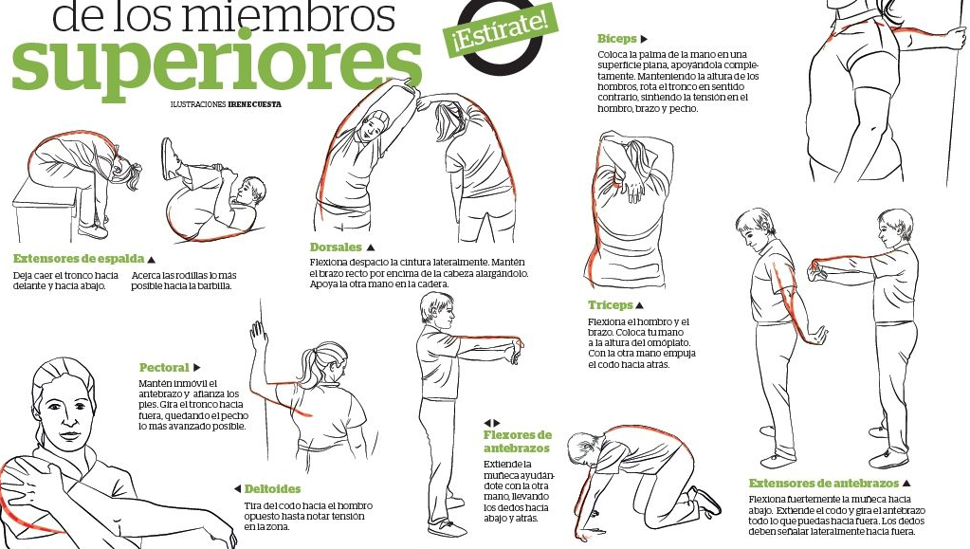
Objetivo de Aprendizaje 06:Ejecutar actividades físicas de intensidad moderada a vigorosa que desarrollen la condición física por medio de la práctica de ejercicios de resistencia cardiovascular, fuerza, flexibilidad y velocidad, estableciendo metas de superación personal.
Flexibilidad tren superior:

Slide 14
Objetivo de Aprendizaje 06:Ejecutar actividades físicas de intensidad moderada a vigorosa que desarrollen la condición física por medio de la práctica de ejercicios de resistencia cardiovascular, fuerza, flexibilidad y velocidad, estableciendo metas de superación personal.
Objetivos de la flexibilidad:
1.-Control postural.
2.-Elasticidad muscular-articular.
3.-Preparación para el trabajo muscular.
4.-Recuperación-regeneración.
5.-Prevención de lesiones.

Slide 15
Objetivo de Aprendizaje 06:Ejecutar actividades físicas de intensidad moderada a vigorosa que desarrollen la condición física por medio de la práctica de ejercicios de resistencia cardiovascular, fuerza, flexibilidad y velocidad, estableciendo metas de superación personal.
Resistencia
Es aquella cualidad física básica que permite al ser humano realizar una actividad física o una acción motriz durante un tiempo extenso y sin pausas. También se define por la capacidad del cuerpo de soportar una resistencia externa (carga) durante un tiempo determinado y extenso.

Slide 16
Objetivo de Aprendizaje 06:Ejecutar actividades físicas de intensidad moderada a vigorosa que desarrollen la condición física por medio de la práctica de ejercicios de resistencia cardiovascular, fuerza, flexibilidad y velocidad, estableciendo metas de superación personal.
Una persona presenta una resistencia optima cuando puede tolerar o soportar sin cansancio ni fatiga un esfuerzo por largo tiempo.
También cuando un individuo puede soportar una actividad o trabajo por largo tiempo con presencia de cansancio o fatiga.

Slide 17
Objetivo de Aprendizaje 06:Ejecutar actividades físicas de intensidad moderada a vigorosa que desarrollen la condición física por medio de la práctica de ejercicios de resistencia cardiovascular, fuerza, flexibilidad y velocidad, estableciendo metas de superación personal.
Una persona presenta una resistencia optima cuando puede tolerar o soportar sin cansancio ni fatiga un esfuerzo por largo tiempo.
También cuando un individuo puede soportar una actividad o trabajo por largo tiempo con presencia de cansancio o fatiga.

Slide 18
Objetivo de Aprendizaje 06:Ejecutar actividades físicas de intensidad moderada a vigorosa que desarrollen la condición física por medio de la práctica de ejercicios de resistencia cardiovascular, fuerza, flexibilidad y velocidad, estableciendo metas de superación personal.
Existen básicamente 2 tipos de resistencia. Estas principalmente difieren en la vía por la que se obtiene la energía, en la intensidad y en la duración.
¿Cuales son estos 2 tipos de resistencia?

Slide 19
Objetivo de Aprendizaje 06:Ejecutar actividades físicas de intensidad moderada a vigorosa que desarrollen la condición física por medio de la práctica de ejercicios de resistencia cardiovascular, fuerza, flexibilidad y velocidad, estableciendo metas de superación personal.
1.- Resistencia Aerobica
Es la capacidad del organismo soportar esfuerzos por un largo tiempo pero con intensidad media o baja. Su principal fuente de energía son las grasas, carbohidratos y en menor medida las proteínas, gracias al oxigeno en sangre.

Slide 20
Objetivo de Aprendizaje 06:Ejecutar actividades físicas de intensidad moderada a vigorosa que desarrollen la condición física por medio de la práctica de ejercicios de resistencia cardiovascular, fuerza, flexibilidad y velocidad, estableciendo metas de superación personal.
2.- Resistencia Anaerobica
Es la capacidad que nos permite realizar un esfuerzo durante el mayor tiempo posible pero con intensidad alta. Existe un déficit de oxigeno en sangre, por lo que se utiliza el ATP y el glucógeno como vía energética. Su duración máxima es de 3 minutos.

Slide 21
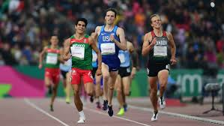
Objetivo de Aprendizaje 06:Ejecutar actividades físicas de intensidad moderada a vigorosa que desarrollen la condición física por medio de la práctica de ejercicios de resistencia cardiovascular, fuerza, flexibilidad y velocidad, estableciendo metas de superación personal.
Un ejemplo de resistencia aerobica:
Prueba de 5000 metros planos

Slide 22
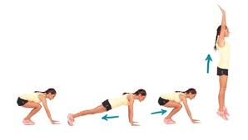
Objetivo de Aprendizaje 06:Ejecutar actividades físicas de intensidad moderada a vigorosa que desarrollen la condición física por medio de la práctica de ejercicios de resistencia cardiovascular, fuerza, flexibilidad y velocidad, estableciendo metas de superación personal.
Un ejemplo de resistencia anaerobica:
Test de Burpee

Slide 23
Objetivo de Aprendizaje 06:Ejecutar actividades físicas de intensidad moderada a vigorosa que desarrollen la condición física por medio de la práctica de ejercicios de resistencia cardiovascular, fuerza, flexibilidad y velocidad, estableciendo metas de superación personal.
Preguntas de aprendizaje:
¿Que es la flexibilidad?
¿Cuantos tipos de trabajos de flexibilidad existen?
¿Para que sirve una flexibilidad optima?
¿Qué es la resistencia?
¿Cuantos tipos de resistencia existen?
¿Cual es la diferencia entre cada uno de los tipos de resistencia?

Slide 24
FIN DE LA CLASE!

